Slide 1
Mensch ärgere Dich nicht!
Julian Schneider, Patrick Lindel

Slide 2
Inhalt
Demo
Play
AJAX
WebSockets
Angular
Polymer
Authentication

Slide 3
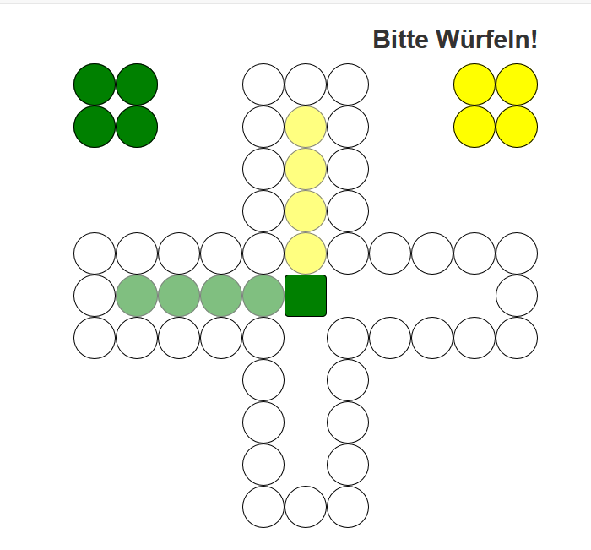
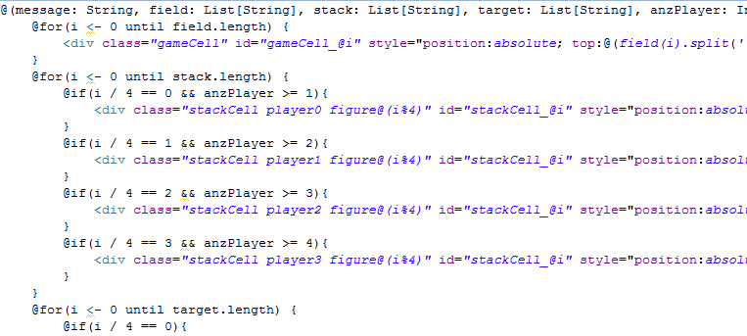
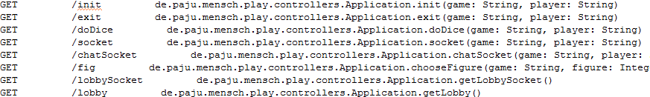
Play!
Play-Template zur Erstellung des Spielfeldes
Position der Spielelemente aus .txt eingelesen
Routes für unterschiedliche Spielfunktionen

Slide 4
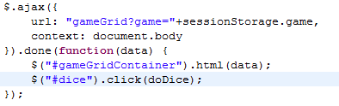
AJAX
Client
GET …/gamegrid
Server
<html>...</html>

Slide 5
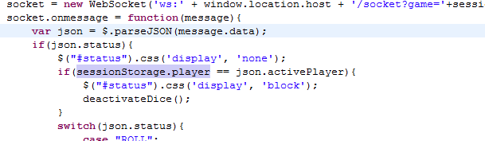
WebSockets
Bsp. GameObserver
Client
2.
Server
Client
1. AJAX: würfeln, Figure wählen...
2. WebSocket: Clients werden informiert
Client
2.

Slide 6
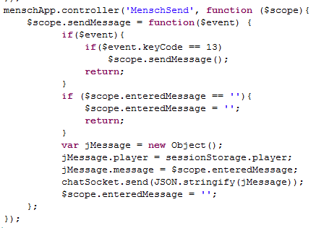
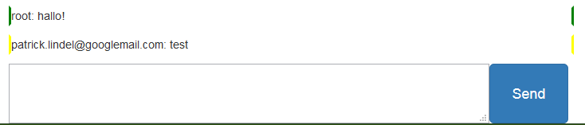
Angular
Bsp. Chat
Kommunikation über Websockets
ähnlich wie GameObserver,
jedoch komplett über WebSockets
Darstellung der Daten
übernimmt Angular

Slide 7
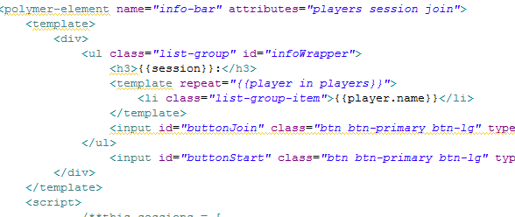
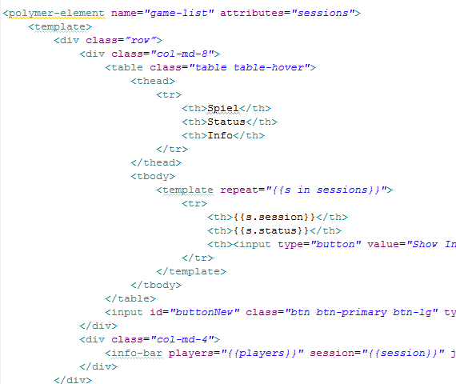
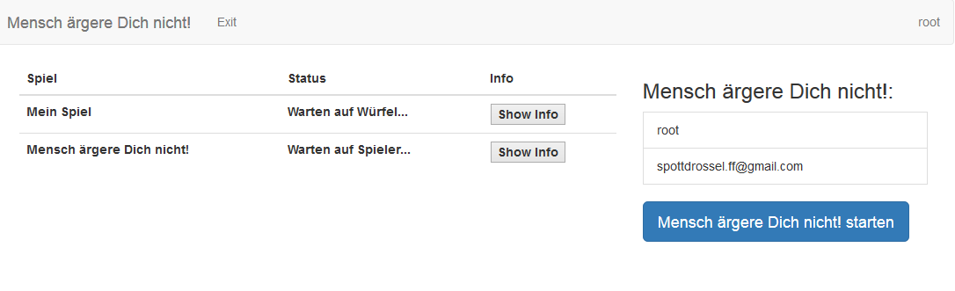
Polymer
Zwei Polymer Elemente
GameList bekommt Daten als JSON per Websocket
Element 1 übergibt Informationen über Spiel-Session an Element 2

Slide 8
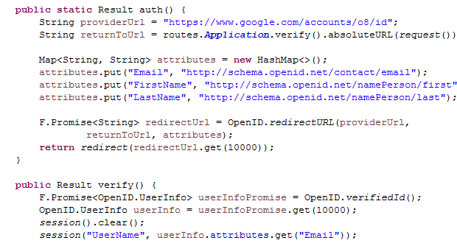
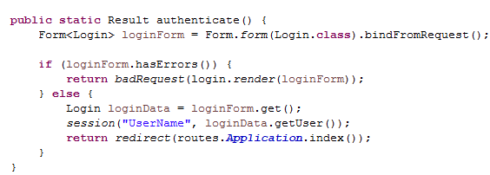
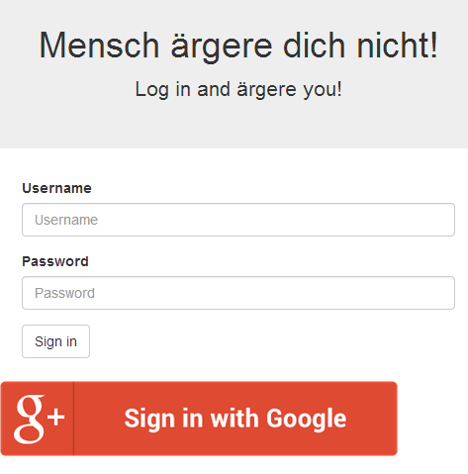

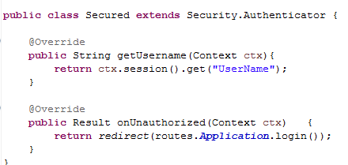
Authentication
Single Sign-on Mechanismus
Authentifizierung über OpenID
Index ist geschützt über eine Security.Authenticator Klasse

Slide 9
Danke für die Aufmerksamkeit!

